Slide 1
Ш.ҚҰДАЙБЕРДІҰЛЫ АТЫНДАҒЫ № 66 ЖББОМ
«Алпамыс» ер балалар клубы

Slide 2
Клубтың мақсаты:
1.Ер балалар арасында зиянды әдеттердің алдын-алу. Спорттық шараларға қатыстыру ақылы салауатты өмір сүру салтын насихаттау.
2. Өскелең жас ұрпақтың бойында патриоттық білім мен өзін-өзі жетілдірудеге деген құштарлық, беріктік, Отан тарихына,Қазақстанның бүгін мен болашағына деген жауапкершілікті қалыптастыру.
3. Отбасы мен қоғамдық ортадағы тәрбиеде де ер баланы еңбек етуге, еңбексіз бос отыра алмайтындай тәрбиелеу.

Slide 3
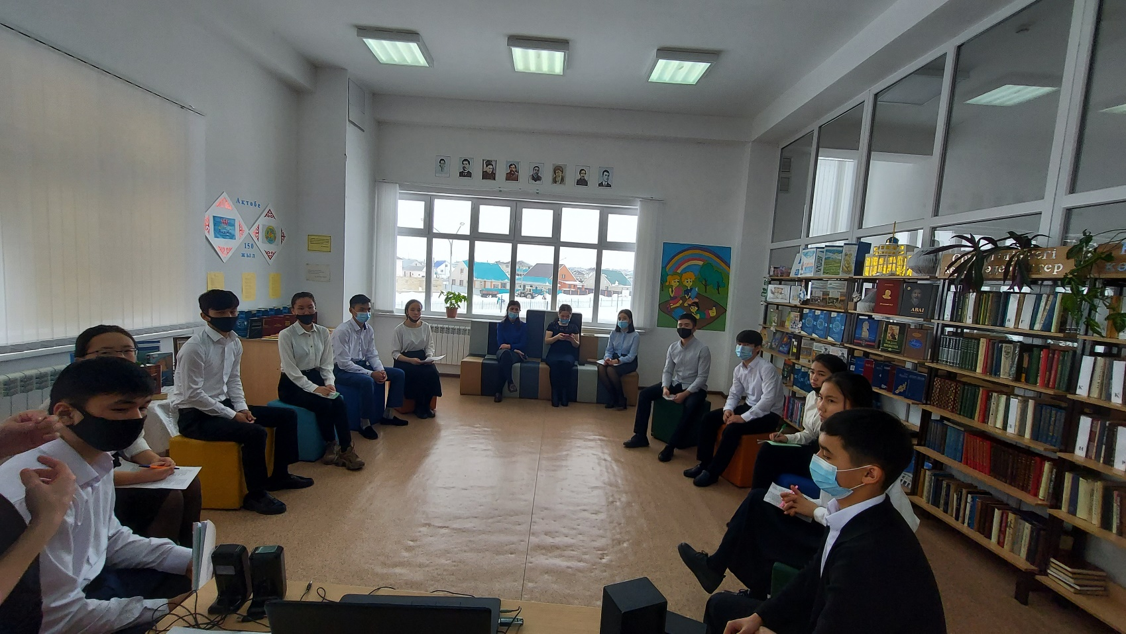
Дөңгелек үстел басында

Slide 4
Клуб міндеттері:
-Ер балалардың азаматтық белсенділігі мен саналылығын арттыру.
-Танымдық жұмыстарға ынталандыру.
- жасөспірімдердің зияткерлік, шығармашылық және әлеуметтік дамуы үшін қолайлы жағдай жасау.
-Қазақстан халқының тілін,мәдениетін, тарихын білу негізінде өскелең өскелең жас ұрпақтың бойында рухани-адамгершілік қасиетті қалыптастыру.
- жауапкершілік пен еңбек үйгіштікті қалыптастыруға, көшбасшылық және ұйымдастырушылық қабілеттерін дамытуға бағытталған ер балалның жеке тұлғалық қасиеттерін дамыту.

Slide 5
Мерекелік концерттік шаралар

Slide 6
Ұйым мүшелері

Slide 7
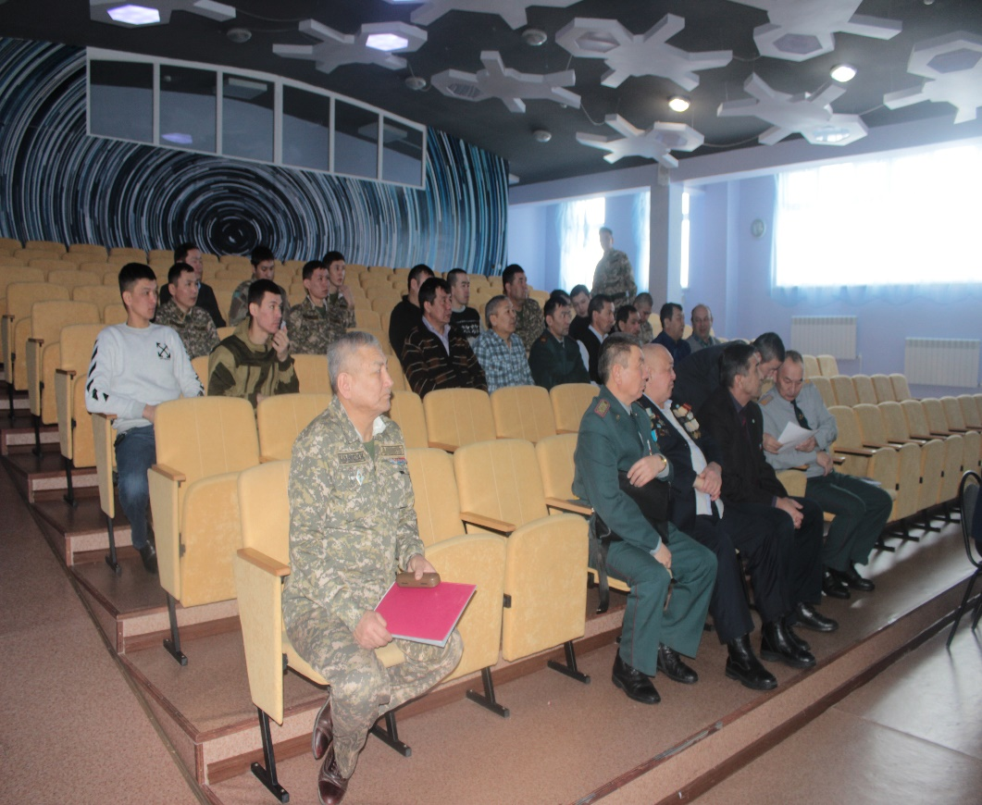
Ер балалар жиналысы

Slide 8
Әскери саптық байқауы

Slide 10
Зиянды әдеттерден аулақ бол!

